Slide 1
第4节 核能的利用与环境保护

Slide 2
问题导引：
风能、潮汐能属于无污染能源,但能量的转化率较低,相比之下核能是一种高效的能源。在核电站中,为了防止放射性物质泄漏,核反应堆有三道防护屏障:燃料包壳、压力壳和安全壳,其中安全壳应选用哪种材料最好?
提示:混凝土。

Slide 3
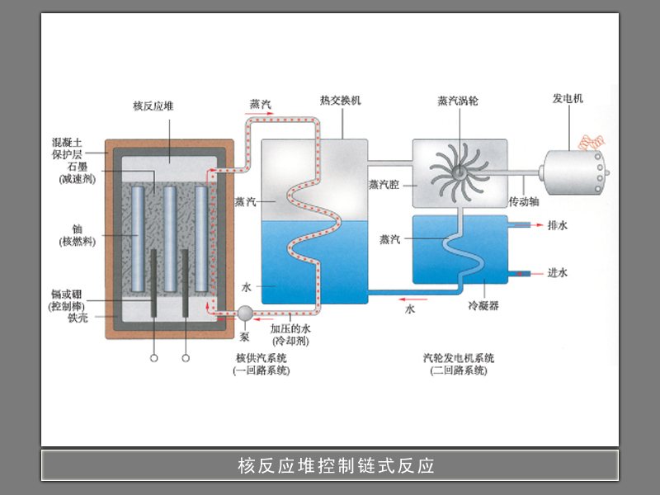
一、核电站

Slide 4
核电站是使原子核的链式反应在人工的控制下进行,使释放的核能转化为内能,再由蒸汽轮机带动发电机转化为电能,使核能为人类的和平建设服务。
★1.核电站的核心部位——核反应堆：
在人为控制下安全进行链式反应
核燃料：用浓缩铀制成的铀棒
★2.核反应堆
慢化剂（石墨、重水和普通水）：使快中子 慢中子（热中子）
镉棒：吸收中子，控制反应速度
混凝土防护层

Slide 9
【例】 现有的核电站比较广泛采用的核反应之一是：
(1)核反应方程中的γ是中微子，它不带电，质量数为零，试确定生成物锆(Zr)的电荷数与质量数．
(2)已知铀(U)核的质量为235.043 9 u，中子质量为1.008 7 u，钕(Nd)核质量为142.909 8 u，锆核质量为89.904 7 u；又知1 u＝1.660 6×10^{－27} kg，试计算1 kg铀235大约能产生的能量是多少？
    答案 (1)40 90 (2)5.06×10²⁶ MeV

Slide 11


Slide 12
1.核反应堆是实现可控制的重核裂变链式反应的一种装置，它的主要组成部分是( )
A.原子燃料、慢化剂、冷却系统和控制调节系统
B.原子燃料、慢化剂、发热系统和传热系统
C.原子燃料、调速剂、碰撞系统和热系统
D.原子燃料、中子源、原子能聚存和输送系统
A
解析 核反应堆的主要部分包括：①燃料，即浓缩铀235；②慢化剂，采用石墨、重水或普通水；③控制棒，控制链式反应的速度；④冷却系统，水或液态钠等流体在反应堆内外循环流动，把反应堆的热量传输出去用于发电，故A正确，B、C、D错.
解析答案

Slide 13
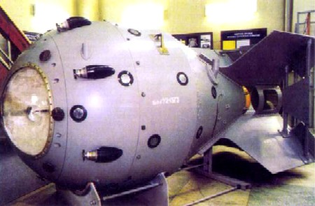
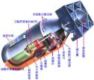
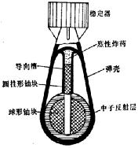
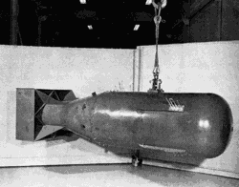
二、核武器
1.原子弹：
是一种没有减速剂、不加控制的链式反应装置．

Slide 14
原子弹
“小玩意儿”钚装药重6.1千克，TNT当量2.2万吨，试验中产生了上千万度的高温和数百亿个大气压，致使一座30米高的铁塔被熔化为气体，并在地面上形成一个巨大的弹坑．
在半径为400米的范围内，沙石被熔化成了黄绿色的玻璃状物质，半径为1600米的范围内，所有的动物全部死亡．
“原子弹之父” 奥本海默在核爆观测站里感到十分震惊，他想起了印度一首古诗：“漫天奇光异彩，有如圣灵逞威，只有一千个太阳，才能与其争辉．我是死神，我是世界的毁灭者．”

Slide 15
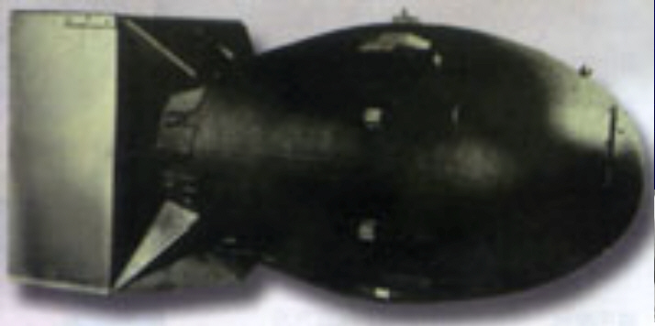
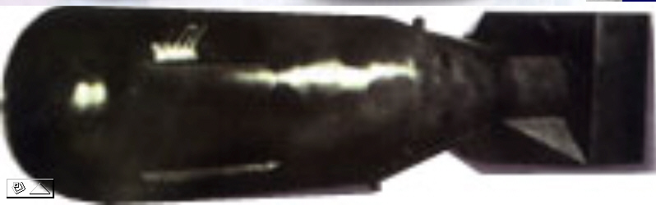
原子弹
美国原子弹突袭广岛和长崎造成了巨大的毁伤．在长崎投掷的原子弹爆炸后形成的蘑菇状云团，爆炸产生的气流、烟尘直冲云天，高达12英里多．广岛市区80%的建筑化为灰烬，64000人丧生，72000人受伤，伤亡总人数占全市总人口的53%．长崎市60%的建筑物被摧毁，伤亡86000人，占全市37% ．

Slide 16
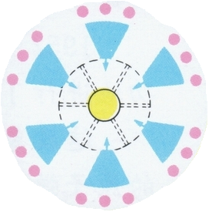
2.氢弹——核聚变的利用
弹体
三种炸药：
小型原子弹
普通炸药
爆炸
普通炸药
铀235
Ｕ235
裂变
外壳
氘、氚、重氢化钾等
氘、氚
聚变
引爆装置

Slide 17
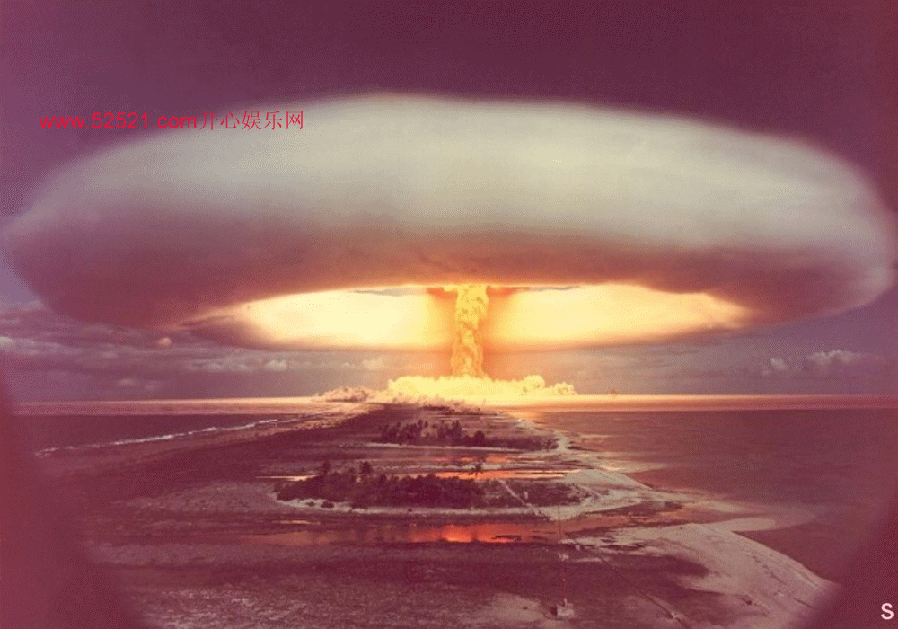
氢弹爆炸形成的磨姑云

Slide 18
三.核能的优势与危害
(1)核能作为一种新能源有很多优势:
①核能发电比燃煤发电的成本低。
②核电站对环境污染比燃煤发电小得多。
(2)核能的利用也存在一些危害。核燃料使用后,存留一定量的具有高放射性的核废料。

Slide 19
核防护
对核袭击的防护大致可分为两大类。
（１）核爆炸瞬时效应防护。
利用工事进行掩蔽
在开阔地面上的人员，当发现核爆闪光时，立即背向爆心卧倒，可减轻伤害。
（２）放射性沾染防护。
避开在沾染区或高照射量率的地区行动
及时穿戴个人防护器材，防止人体受沾染
人员通过沾染区时尽量乘坐车辆，在沾染区作业时要尽量缩短时间
进入沾染区执行任务的人员，可服用抗辐射药，以减少放射性物质在人体内的存留

